Slide 1


Slide 2


Slide 3
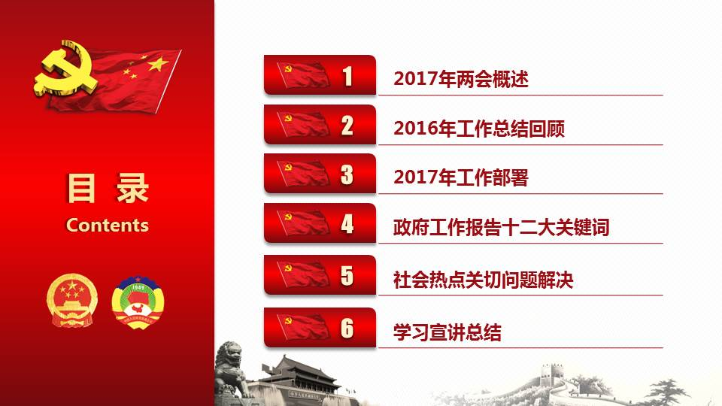

Slide 4


Slide 5
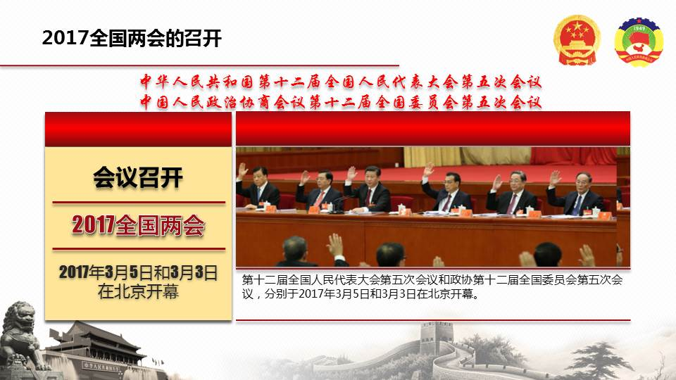

Slide 6
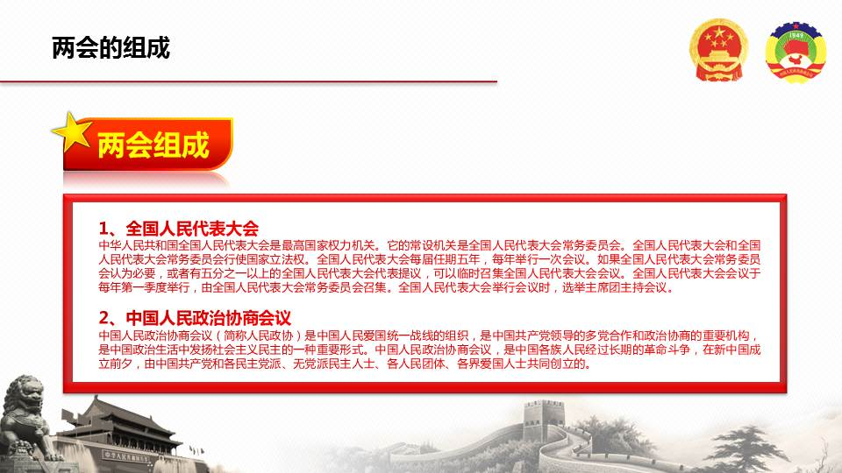

Slide 7
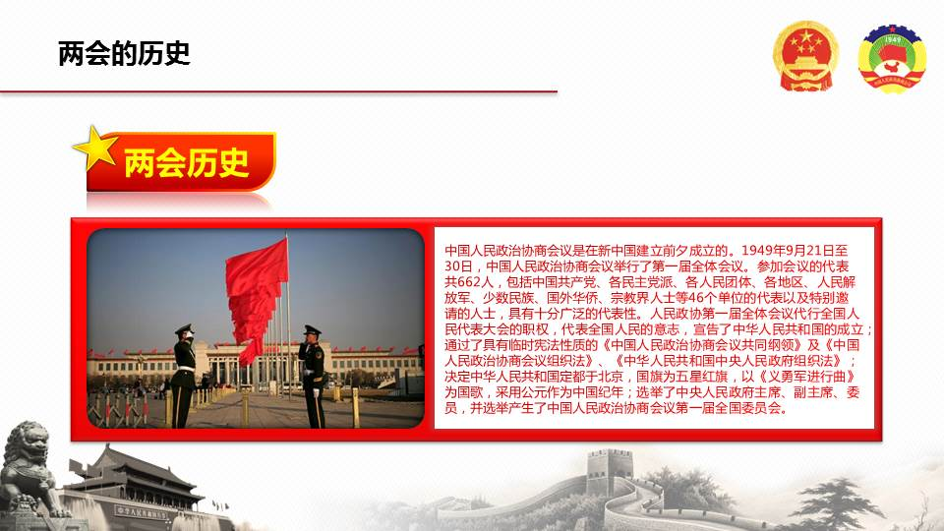

Slide 8
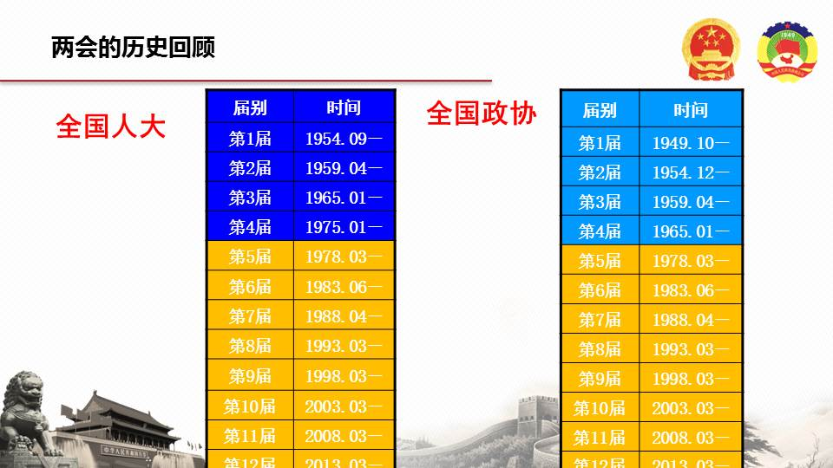

Slide 9


Slide 10
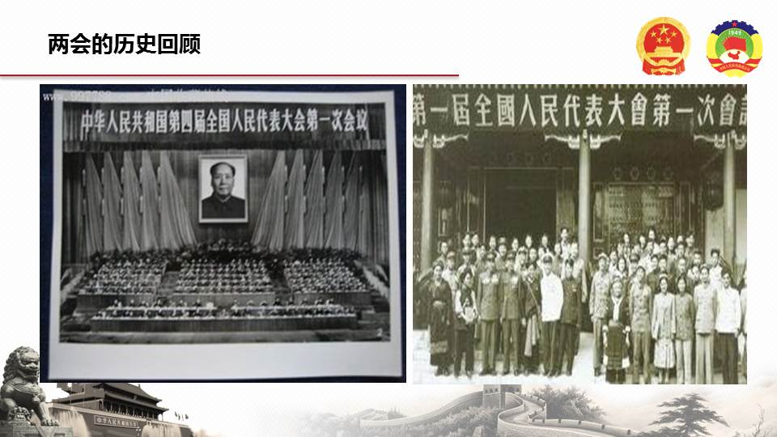

Slide 11


Slide 12
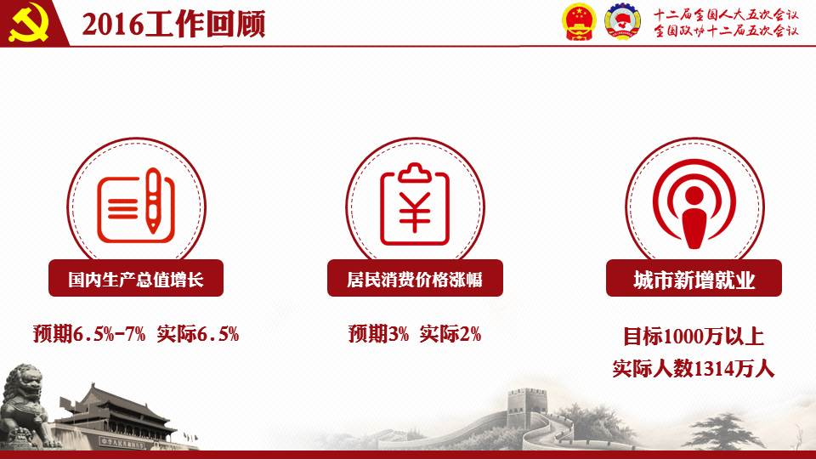

Slide 13
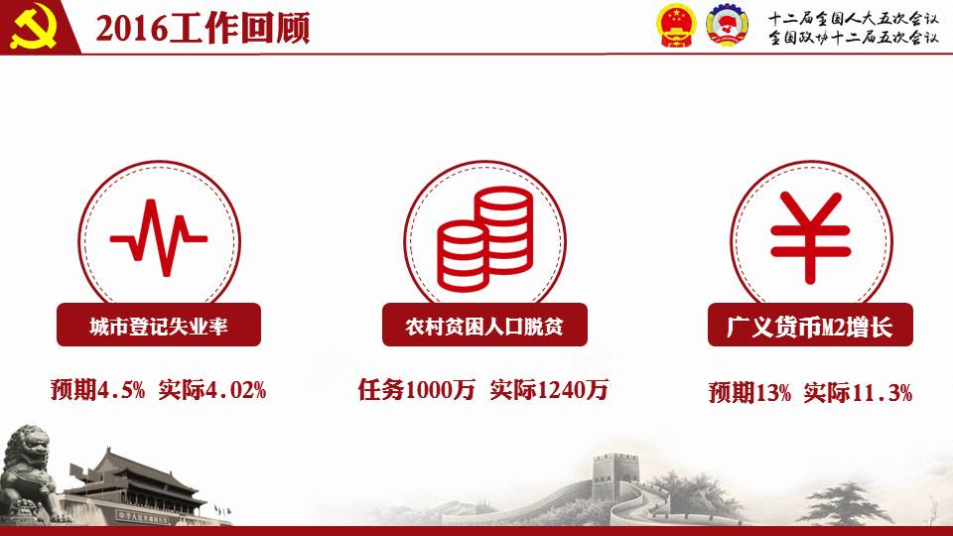

Slide 14


Slide 15






如需完整版可编辑课件请联系企鹅2六6贰8307壹3——付费索取

Slide 43


